Slide 1

Clase 1
Revision BD I · Arranque de la base de datos
Diagnostico · el dominio y el primer modelo
1

Slide 2
Encuadre de hoy · Tema y objetivo
– Tema de hoy: Revision BD I · Arranque de la base de datos
– Herramienta: draw.io + DB Fiddle · Bloque 120 min
– Gratis + navegador · free tier · sin software de pago obligatorio.
– Recorrido: teoría del tema, una lámina por concepto, y demo del docente sobre la base de la clínica.
– Cada lámina se sostiene sola: sirve para repasar aunque hayas faltado.
– Conceptos de hoy: Por que esto no es Bases de Datos I, y el vocabulario minimo · Nivel conceptual y nivel fisico · El patron de tabla · El JOIN de tres tablas.
2
Notes:
QUÉ ES (dilo así): Hoy no se repite Bases de Datos I: se arranca la base de datos de una clínica veterinaria que hoy trabaja en papel. Vamos a decidir qué tablas tiene, cómo se identifica cada fila y qué reglas defiende el motor por sí solo, y a dejar el modelo en dos formas que deben coincidir: el diagrama y el CREATE TABLE.
CÓMO DARLA (≈4 min):
• Al entrar: Lee el tema y la herramienta. Pregunta de arranque: «¿qué pasa en una clínica cuando se pierde la ficha de un paciente?». Deja que respondan 1-2 personas.
• Cierre del encuadre: «Al final de hoy van a poder decir por qué una cita no puede apuntar a una mascota que no existe, y por qué eso todavía no basta».
CUIDADO: Las herramientas son gratuitas y corren en el navegador: nadie tiene que instalar nada hoy. Si alguien no tiene cuenta en ningún lado, DB Fiddle funciona sin registrarse.
PASA A LA SIGUIENTE: Este es el recorrido de las dos horas.

Slide 3
Mapa del bloque de hoy (120 min)
0-10
10-35
35-55
55-105
105-120
Encuadre · clase regular · la clínica
Teoría Core breve (al servicio del proyecto)
Demo con la herramienta del día
Práctica (opcional, guía en la carpeta)
Cierre conceptual · dudas
Solo el bloque de esta clase · 120 min
3
Notes:
QUÉ ES (dilo así): Las dos horas en cinco tramos: encuadre, teoría con una lámina por concepto, demo en vivo, práctica opcional y cierre.
CÓMO DARLA (≈1 min):
• Al entrar: Señala solo los tramos; no te detengas. La práctica tiene su guía en la carpeta de la clase y es opcional.
PASA A LA SIGUIENTE: Antes de dibujar una tabla, conozcamos para quién la dibujamos.

Slide 4
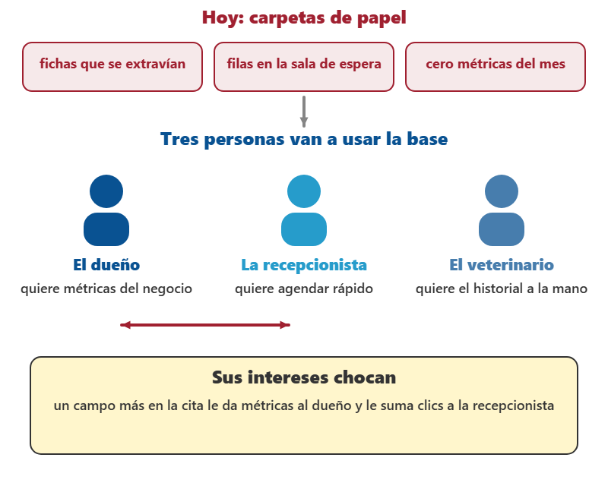
El cliente: una clínica veterinaria en papel
El cliente es una clínica veterinaria; la base de datos que usted construye es para ella.
– La clínica atiende unas 150 citas al día con 16 veterinarios, y guarda todo en carpetas de papel.
– El papel duele en tres puntos: fichas que se pierden, filas para buscar un historial y cero métricas.
– Usarán la base el dueño, la recepcionista y el veterinario, y cada uno espera algo distinto.
– Sus intereses chocan: un dato de más ayuda a las métricas y le suma clics a quien agenda.
4
Notes:
QUÉ ES (dilo así): Toda base de datos se diseña para alguien. Nuestro cliente es una clínica veterinaria de Cali con unas 150 citas diarias, 16 veterinarios y cerca de 5.000 mascotas de 2.000 dueños, y todo vive en carpetas. El semestre entero construye la capa de datos de esa clínica: no la aplicación ni las pantallas, sino el esquema, sus reglas, sus permisos y su rendimiento.
CÓMO DARLA (≈4 min):
• Al entrar: Arriba, los tres dolores, y conecta cada uno con una decisión del curso: la ficha perdida se resuelve con una fila que tiene clave primaria (hoy); las filas en la sala de espera, con índices (Clase 7); la falta de métricas, con consultas agregadas (Clase 6). Abajo, las tres personas y lo que quiere cada una, y el recuadro del conflicto: «un campo más en el formulario de la cita le da métricas al dueño y le suma clics a la recepcionista».
EJEMPLO: ¿Guardamos la raza de la mascota? Al dueño le sirve para saber qué razas atiende más; a la recepcionista le cuesta un campo más por cita; al veterinario le sirve en la consulta. Se guarda en mascota, una sola vez, y no en cada cita.
SI PREGUNTAN:
• «¿Esta columna sobra?» → Responde con otra pregunta: ¿cuál de las tres personas la necesita, y qué pierde otra si la agregamos? Así se decide un modelo, no se copia.
• «¿Tenemos que hacer la aplicación?» → No. En esta materia se construye la base de datos: tablas, reglas, roles, procedimientos y rendimiento. La aplicación es de otra materia.
CUIDADO: El modelo tiene 8 entidades (dueño, mascota, veterinario, cita, consulta, insumo, factura, detalle de factura) y 3 reglas que vuelven todo el semestre: una mascota inactiva no agenda, el stock nunca queda negativo y todo cambio de estado de una cita queda registrado. Nómbralas hoy aunque se resuelvan después.
PASA A LA SIGUIENTE: ¿Por qué esto no es repetir Bases de Datos I? Por el vocabulario con que vamos a decidir.

Slide 5
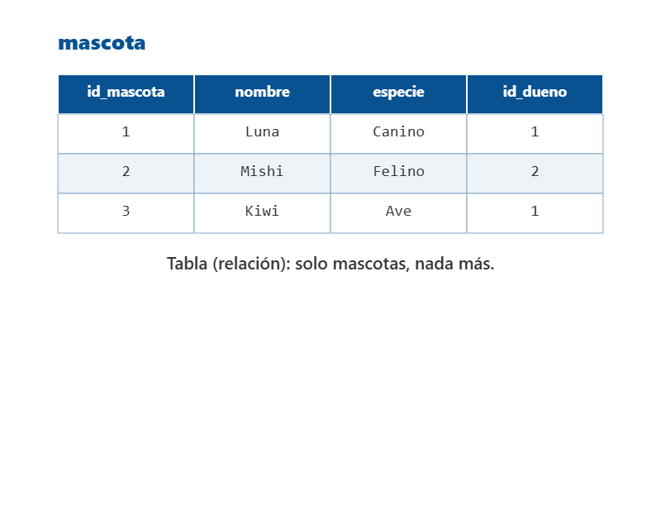
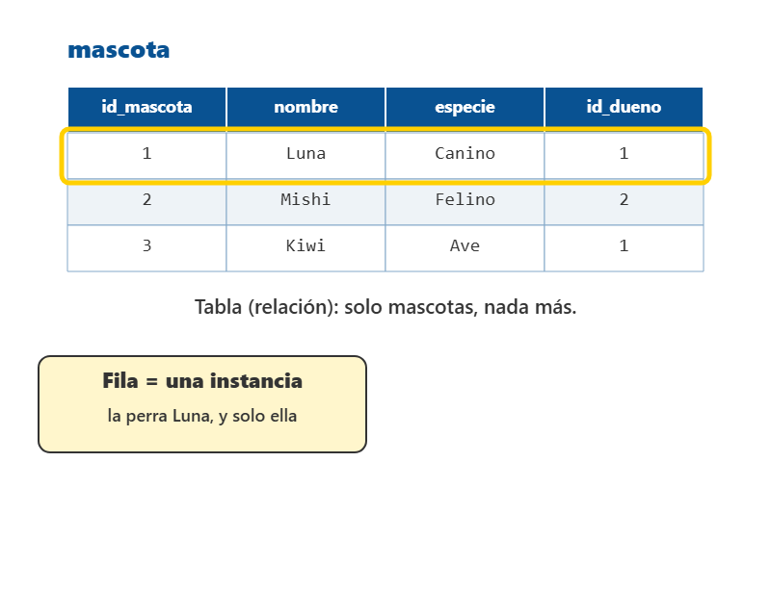
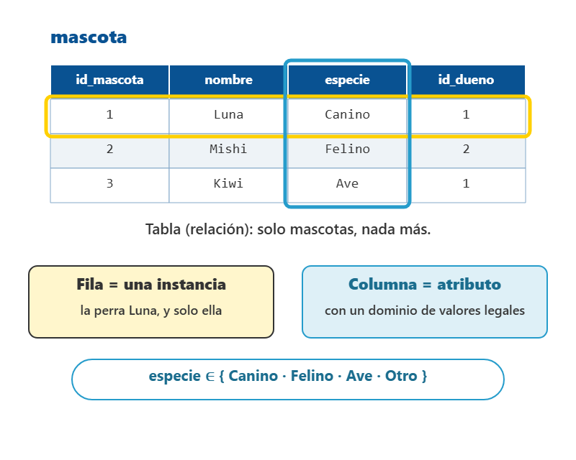
Por que esto no es Bases de Datos I, y el vocabulario minimo
– En BD I se pedía la consulta correcta; aquí, un esquema que siga correcto con tres usuarios y datos malos.
– Una tabla (relación) guarda entidades de un solo tipo: mascota guarda mascotas y nada más.
– Una fila es una instancia concreta e irrepetible: la perra Luna, y solo ella.
– Una columna es un atributo con su dominio: especie solo acepta Canino, Felino, Ave u Otro.
Clic para avanzar la animación
5
Notes:
QUÉ ES (dilo así): En Bases de Datos I el objetivo era escribir la consulta que devuelve el resultado correcto. Aquí el objetivo es diseñar un esquema que siga siendo correcto cuando lo usen tres personas distintas, cuando tenga cien mil filas y cuando alguien meta datos malos. Para decidir eso hacen falta tres palabras precisas: tabla, fila y columna con su dominio.
CÓMO DARLA (≈3 min):
• Al entrar: La tabla mascota con tres filas: «una tabla guarda cosas de un solo tipo; aquí no hay dueños ni citas, solo mascotas».
• Clic 1: Se marca la fila de Luna: «una fila es UNA mascota concreta; si la misma mascota apareciera en dos filas, ya no sabríamos cuál es la verdadera».
• Clic 2: Se marca la columna especie y aparece su dominio: «una columna no acepta cualquier cosa; especie solo admite cuatro valores, y eso lo puede vigilar el motor».
EJEMPLO: Si alguien escribe especie = 'Perro' en vez de 'Canino', el dato parece correcto pero rompe el conteo de especies del mes. El dominio cerrado es lo que evita eso.
SI PREGUNTAN:
• «¿Dominio no era el tema del proyecto?» → La palabra tiene dos usos: el dominio de un atributo (sus valores legales) y el dominio del problema (la clínica). Hoy se usan los dos; aclara cuál.
CUIDADO: Sobre estas tres nociones se monta el semestre: los permisos de la Clase 2 se dan sobre tablas, las validaciones de la Clase 3 miran columnas y los índices de la Clase 7 se crean sobre columnas concretas.
PASA A LA SIGUIENTE: El mismo modelo se puede mirar de dos maneras: como negocio y como tablas.

Slide 6
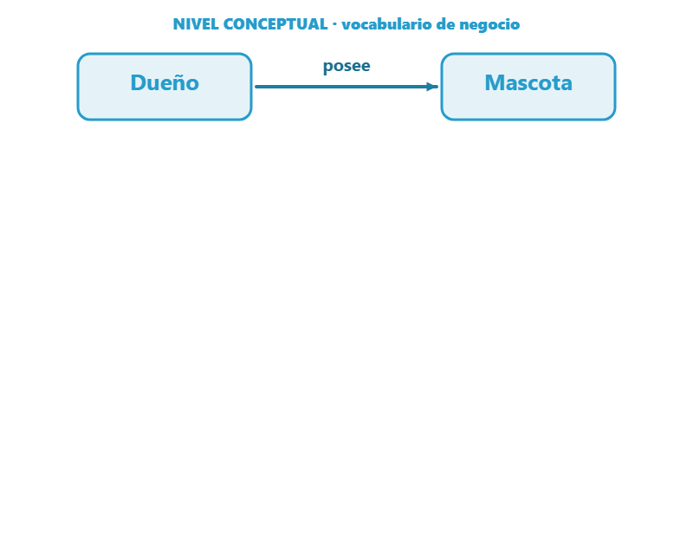
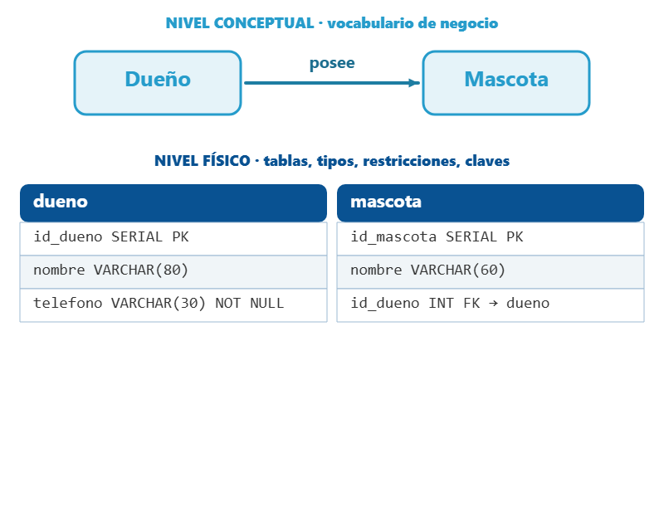
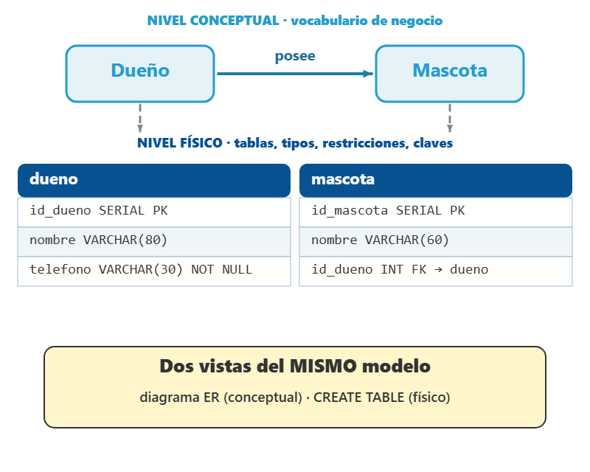
Nivel conceptual y nivel fisico: dos vistas del mismo modelo
– El nivel conceptual habla el idioma del negocio: dueño posee mascota, sin tipos ni motor.
– El nivel físico lo vuelve tablas: columnas con tipo, restricciones y claves, como telefono VARCHAR(30).
– Son dos vistas del mismo modelo: el diagrama ER y el CREATE TABLE dicen lo mismo.
– El conceptual está completo cuando otra persona escribe el físico sin preguntar.
Clic para avanzar la animación
6
Notes:
QUÉ ES (dilo así): Hay dos niveles que se mezclan. El conceptual nombra entidades y relaciones con palabras del negocio, sin decir nada del motor. El físico convierte eso en tablas con columnas tipadas, restricciones y claves. No son dos modelos: es el mismo modelo visto de dos formas, y por eso hoy se producen dos artefactos que deben coincidir.
CÓMO DARLA (≈3 min):
• Al entrar: Arriba, el nivel conceptual: dos cajas, dueño y mascota, y el verbo «posee». «Esto lo entiende la administradora de la clínica; no hay un solo tipo de dato».
• Clic 1: Abajo aparecen las tablas dueno y mascota con sus columnas: id_dueno SERIAL PK, telefono VARCHAR(30) NOT NULL, id_dueno INT FK → dueno. «Esto ya lo entiende el motor».
• Clic 2: Las flechas punteadas unen cada caja con su tabla: «dos vistas del MISMO modelo; el diagrama ER es la vista conceptual y el CREATE TABLE la física».
EJEMPLO: «Dueño posee mascota» en el diagrama se convierte en la columna mascota.id_dueno con REFERENCES dueno(id_dueno) en el DDL.
SI PREGUNTAN:
• «¿Por qué el diagrama debe llevar tipos y longitudes si es conceptual?» → Porque el criterio de completitud es que alguien pueda escribir el CREATE TABLE mirándolo sin preguntar. Sin tipos, el diagrama no se puede traducir.
CUIDADO: No presentes el diagrama y el DDL como dos tareas separadas: si un nombre cambia entre los dos, ya no son el mismo modelo.
PASA A LA SIGUIENTE: Veamos el modelo mínimo de la clínica en su vista conceptual.

Slide 7
ER minimo de la clinica (con cardinalidad)
La FK siempre vive en la tabla del lado “N” de la relacion
Dueño
id_dueno (PK)
nombre, telefono
Mascota
id_mascota (PK)
id_dueno (FK)
activa
Cita
id_cita (PK)
id_mascota (FK)
fecha_hora
1: N
1: N
1: N
Veterinario
id_veterinario (PK)
“Un dueño tiene N mascotas”, “una mascota tiene N citas”, “un veterinario atiende N citas”. La PK identifica cada fila; la FK materializa la relación y la BD la hace cumplir: una cita con id_mascota 999 que no existe se rechaza con violación de clave foránea.
7
Notes:
QUÉ ES (dilo así): Este es el corazón del modelo: dueño, mascota, cita y veterinario, unidos por tres relaciones uno a muchos. La regla que se lee aquí es que la clave foránea vive siempre en la tabla del lado «muchos».
CÓMO DARLA (≈2 min):
• Al entrar: Lee las relaciones en voz alta: un dueño tiene N mascotas, una mascota tiene N citas, un veterinario atiende N citas. Señala dónde quedó cada FK: mascota lleva id_dueno y cita lleva id_mascota (y también id_veterinario, que el diagrama abrevia).
• Después: Lee la nota de abajo: la PK identifica cada fila y la FK materializa la relación; el motor rechaza una cita con id_mascota 999 si esa mascota no existe.
EJEMPLO: Luna (id_mascota 10) pertenece a Ana Pérez (id_dueno 1): la fila de Luna guarda id_dueno = 1. Ana no guarda nada de Luna.
SI PREGUNTAN:
• «¿Por qué la FK no va en dueño, con la lista de sus mascotas?» → Porque una celda no guarda listas (primera forma normal) y porque un dueño puede tener cualquier número de mascotas. El lado N es el que tiene una sola referencia por fila.
PASA A LA SIGUIENTE: Ese diagrama, escrito como DDL: la tabla que depende de cita.

Slide 8
El DDL minimo que sostiene el ER
SQL · PostgreSQL
1
2
3
4
5
6
7
8
CREATE TABLE consulta (
id_consulta SERIAL PRIMARY KEY, -- PK: identifica la fila
id_cita INT NOT NULL UNIQUE
REFERENCES cita(id_cita), -- FK: materializa la relacion
diagnostico TEXT NOT NULL,
precio NUMERIC(12,2) NOT NULL
CHECK (precio >= 0) -- regla de negocio en la BD
);
La FK vive en la tabla que depende; con UNIQUE la relacion queda 1:1 (una consulta por cita). El CHECK ya es una regla de negocio.
8
Notes:
QUÉ ES (dilo así): La misma información del diagrama, ahora en físico, sobre la tabla consulta. Muestra las tres piezas que toda tabla del curso tiene: clave primaria, clave foránea y una regla de negocio con CHECK.
CÓMO DARLA (≈3 min):
• Línea 2: id_consulta SERIAL PRIMARY KEY: la base genera el número y ninguna consulta se repite.
• Líneas 3-4: id_cita INT NOT NULL UNIQUE REFERENCES cita: NOT NULL porque no hay consulta sin cita, REFERENCES porque la cita debe existir, y UNIQUE porque una cita tiene a lo sumo una consulta. Eso convierte la relación en 1:1.
• Líneas 5-7: diagnostico obligatorio y precio NUMERIC(12,2) con CHECK (precio >= 0): la primera regla de negocio que defiende el motor.
EJEMPLO: Una segunda consulta para la cita 2 falla con «duplicate key value violates unique constraint "consulta_id_cita_key"», y un precio de −5 con «violates check constraint "consulta_precio_check"».
SI PREGUNTAN:
• «¿Por qué no pongo id_consulta dentro de cita?» → Porque una cita programada todavía no tiene consulta: la columna quedaría vacía en la mayoría de filas. La FK va en la tabla que depende.
CUIDADO: La relación cita-consulta es 1:1 pero no simétrica: la cita existe sin consulta; la consulta no existe sin cita.
PASA A LA SIGUIENTE: El mismo patrón, completo, sobre la tabla de veterinarios.

Slide 9
El patron de tabla: PK, obligatorios y dominio cerrado
SQL · PostgreSQL
1
2
3
4
5
6
7
8
9
10
-- Mismo patron que pedira su DDL, sobre otra tabla del modelo.
CREATE TABLE veterinario (
id_veterinario SERIAL PRIMARY KEY, -- sustituta: la genera la base
tarjeta_prof VARCHAR(30) UNIQUE, -- natural: unica, pero puede faltar
nombre VARCHAR(80) NOT NULL, -- obligatorio
especialidad VARCHAR(40) NOT NULL
CHECK (especialidad IN ('GENERAL','CIRUGIA','DERMATOLOGIA')),
activo CHAR(1) DEFAULT 'S' -- baja logica, no DELETE
CHECK (activo IN ('S','N'))
);
9
Notes:
QUÉ ES (dilo así): Este es el molde de cualquier tabla del curso, aplicado a veterinario: clave sustituta, dato natural con UNIQUE, columnas obligatorias, un dominio cerrado con CHECK y la baja lógica con DEFAULT.
CÓMO DARLA (≈2 min):
• Líneas 3-4: id_veterinario SERIAL es la clave sustituta; tarjeta_prof es la natural: UNIQUE para que no se repita, pero puede faltar.
• Líneas 5-7: nombre y especialidad son NOT NULL; especialidad solo acepta 'GENERAL', 'CIRUGIA' o 'DERMATOLOGIA'.
• Líneas 8-9: activo CHAR(1) DEFAULT 'S' con CHECK: si no se dice nada, el veterinario nace activo, y nunca se borra: se marca 'N'.
EJEMPLO: INSERT INTO veterinario (nombre, especialidad) VALUES ('Laura Restrepo', 'GENERAL'); crea el id 1, con activo = 'S' y tarjeta_prof nula.
SI PREGUNTAN:
• «¿UNIQUE deja tener varios veterinarios sin tarjeta?» → Sí: en PostgreSQL dos NULL no se consideran iguales, así que UNIQUE admite varios nulos. Lo que no admite es la misma tarjeta dos veces.
CUIDADO: El CHECK distingue mayúsculas: 'Cirugia' no es 'CIRUGIA' y se rechaza con «violates check constraint "veterinario_especialidad_check"». Decide el formato del dominio y úsalo igual en todos los INSERT.
PASA A LA SIGUIENTE: Con las tablas unidas por FK, la consulta típica las recorre con JOIN.

Slide 10
El JOIN de tres tablas
SQL · PostgreSQL
1
2
3
4
5
6
7
8
9
10
SELECT m.nombre AS mascota,
d.nombre AS dueno,
c.fecha_hora,
c.estado
FROM cita c
JOIN mascota m ON m.id_mascota = c.id_mascota
JOIN dueno d ON d.id_dueno = m.id_dueno
WHERE c.fecha_hora >= DATE '2026-09-01'
AND m.activa = 'S'
ORDER BY c.fecha_hora;
Cada JOIN sigue una FK: cita llega a mascota por id_mascota, y mascota a dueno por id_dueno. El WHERE filtra despues de unir. En PostgreSQL un JOIN sin ON es un error de sintaxis; el producto cartesiano sale con la coma (o CROSS JOIN) sin la condicion.
10
Notes:
QUÉ ES (dilo así): La consulta más común del sistema: la agenda con el nombre de la mascota y de su dueño. Cada JOIN sigue una clave foránea del diagrama: cita llega a mascota por id_mascota, y mascota llega a dueño por id_dueno.
CÓMO DARLA (≈3 min):
• Líneas 1-4: Las columnas que se muestran, con alias: m.nombre AS mascota y d.nombre AS dueno, porque las dos tablas tienen una columna nombre.
• Líneas 5-7: FROM cita y dos JOIN, cada uno con su ON sobre la FK.
• Líneas 8-10: El WHERE filtra después de unir: citas desde el 1 de septiembre y solo mascotas activas; ORDER BY por fecha y hora.
EJEMPLO: Con los datos de práctica (10 citas, ninguna de Rocky ni de Kiara, que están inactivas) devuelve 10 filas; la primera es Firulais, de Ana Gomez, el 1 de septiembre a las 08:00.
SI PREGUNTAN:
• «¿Da lo mismo poner m.activa = 'S' en el WHERE o en el ON?» → Con JOIN interno, sí. Con LEFT JOIN no: en el ON conserva la cita con la mascota en nulo; en el WHERE la elimina.
CUIDADO: Lee bien la leyenda: el producto cartesiano sale con la coma (FROM cita c, mascota m sin la condición da 10 × 8 = 80 filas) o con CROSS JOIN; con JOIN sin ON, PostgreSQL responde error de sintaxis. El riesgo real es un ON equivocado, que no da error y devuelve filas que no corresponden.
PASA A LA SIGUIENTE: Cada JOIN se apoya en una clave primaria. ¿Cuál columna debe serlo?

Slide 11
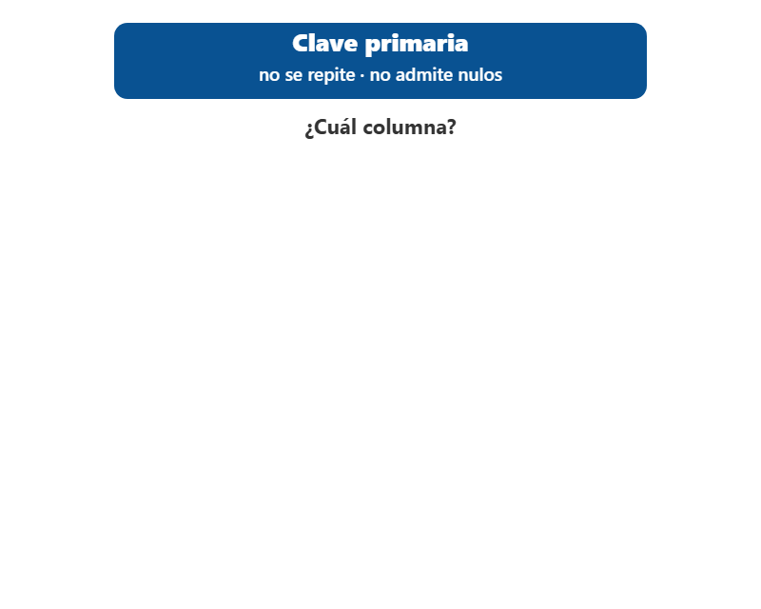
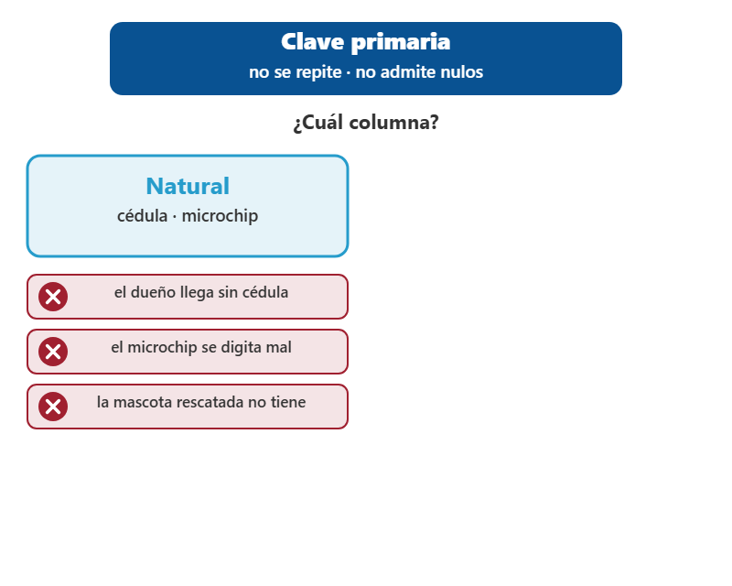
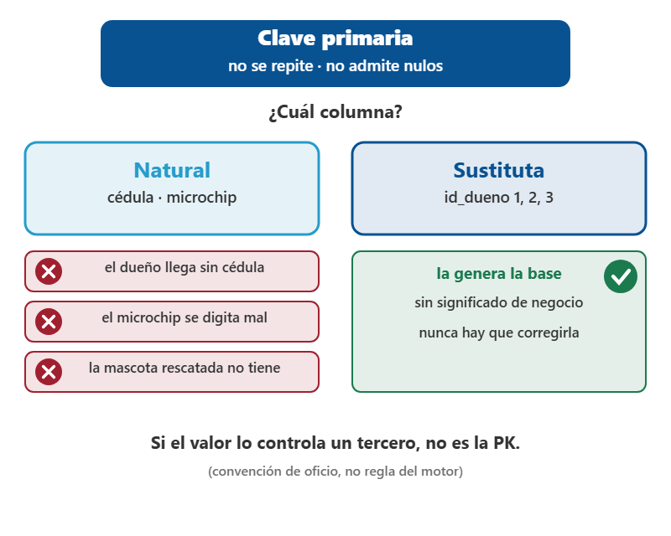
Clave primaria: natural o sustituta
– La clave primaria identifica cada fila: no se repite, no admite nulos y el motor lo verifica.
– Una clave natural viene del mundo real, como la cédula o el microchip, y la controla un tercero.
– Una clave sustituta la genera la base (1, 2, 3) y nunca hay que corregirla.
– Si el valor lo controla un tercero, se guarda con UNIQUE, no como clave primaria.
Clic para avanzar la animación
11
Notes:
QUÉ ES (dilo así): Toda tabla necesita una clave primaria: la columna que identifica una fila sin ambigüedad. Eso no se discute; lo que se decide es cuál. La natural es un dato del mundo real; la sustituta es un número sin significado que genera la base. En la clínica gana la sustituta, y el dato natural se guarda aparte con UNIQUE.
CÓMO DARLA (≈3 min):
• Al entrar: Arriba, la definición: no se repite y no admite nulos. «No es estilo: el motor lo revisa en cada INSERT y UPDATE». Pregunta: «¿cuál columna de dueño usarían?».
• Clic 1: La natural, cédula o microchip, y sus tres fallas en la clínica: el dueño llega sin la cédula a la mano, el microchip se digita mal y hay que corregirlo, y la mascota rescatada no tiene microchip.
• Clic 2: La sustituta: la genera la base, no significa nada y nunca se corrige. Lee la regla de abajo y aclara que es convención de oficio, no regla del motor.
EJEMPLO: dueno(id_dueno SERIAL PRIMARY KEY, cedula VARCHAR(20) UNIQUE, ...): la cédula no se repite, puede quedar nula un rato y se corrige sin tocar las mascotas, que apuntan a id_dueno.
SI PREGUNTAN:
• «¿La clave primaria tiene que ser la primera columna y autoincremental?» → No. El orden de las columnas no le importa al motor, y el autoincremento es solo una forma cómoda de generar valores sustitutos.
• «¿La natural no ahorra un JOIN?» → Sí, cuando se busca por ella. Pero si cambia, hay que corregirla en todas las tablas que la referencian; la sustituta nunca cambia.
CUIDADO: No digas que la natural «está mal»: es válida cuando el dato es estable y lo controla la propia organización. La regla es sobre quién controla el valor.
PASA A LA SIGUIENTE: Elegida la clave, el siguiente error clásico es repetir datos. Primero la enfermedad.

Slide 12
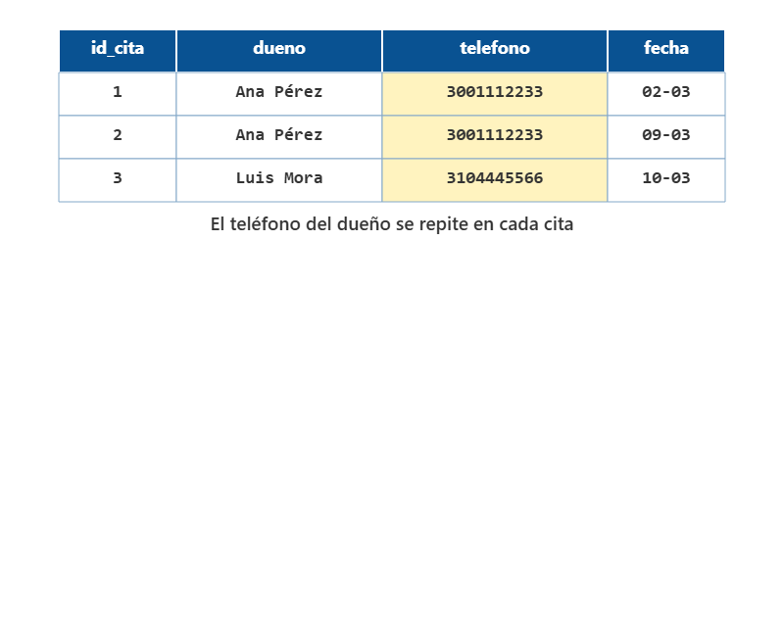
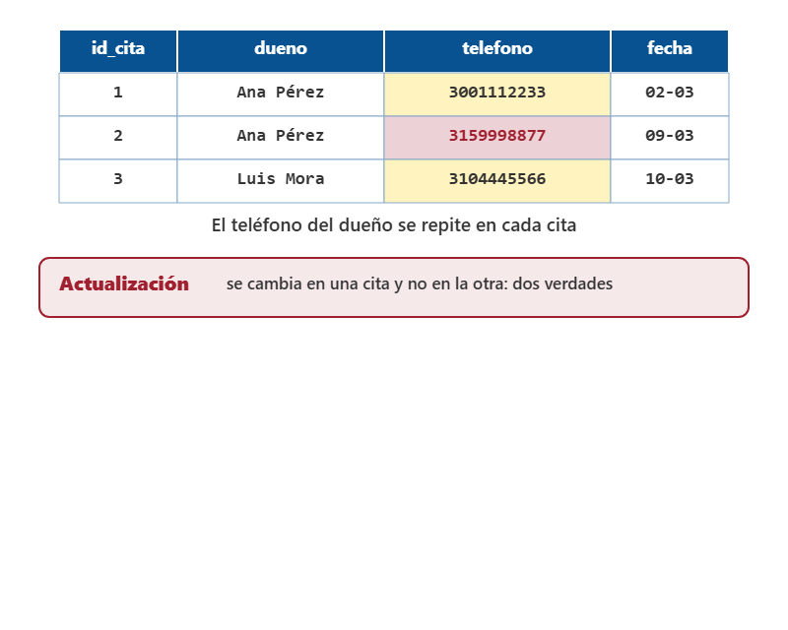
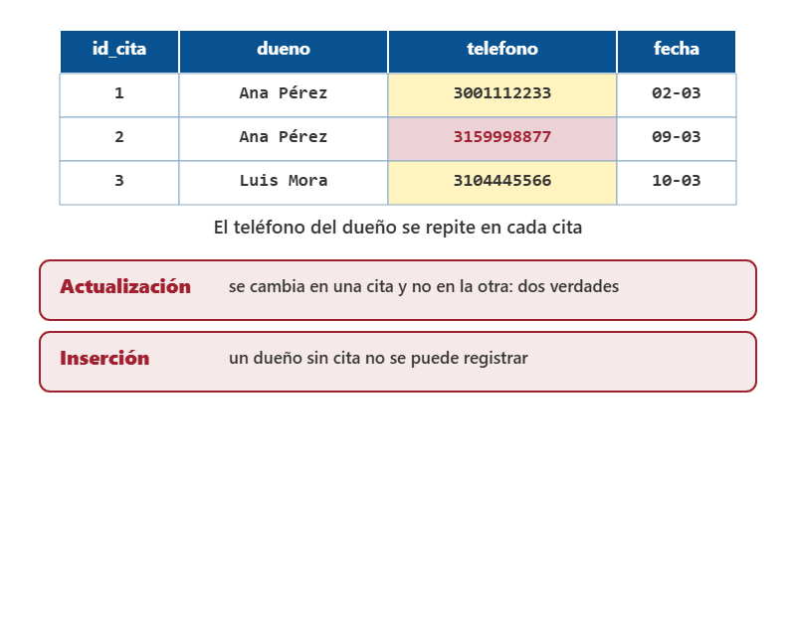
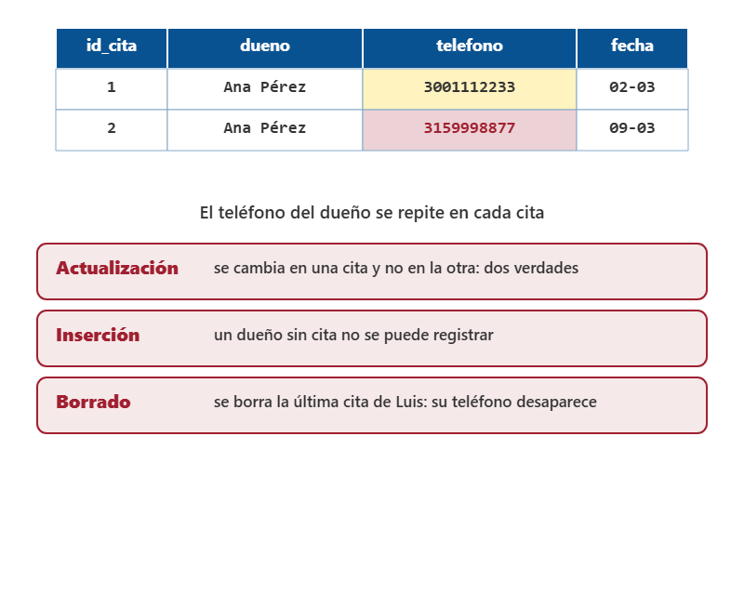
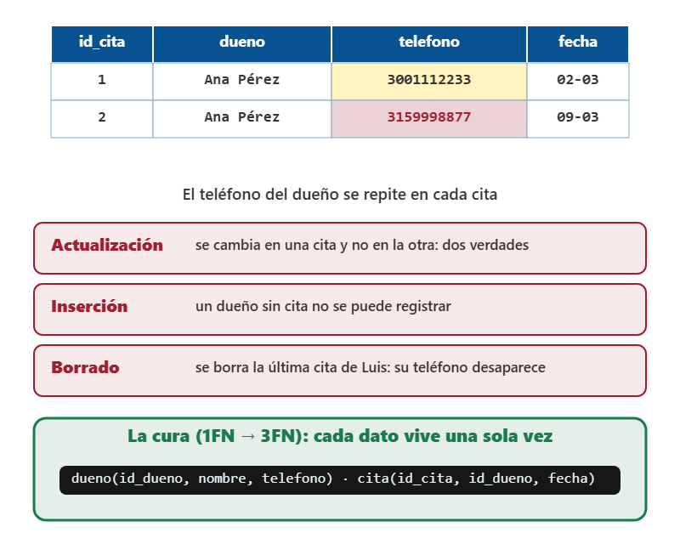
Normalizacion 1FN-3FN: primero la enfermedad
– Si el teléfono del dueño se copia en cada cita, aparecen tres anomalías.
– Al actualizar quedan dos verdades; no se puede insertar un dueño sin cita; al borrar la cita se pierde el teléfono.
– Las formas normales son la cura: cada dato vive una sola vez, en la tabla de la que depende.
– La 3FN es el punto de parada práctico; romperla exige una razón medible.
Clic para avanzar la animación
12
Notes:
QUÉ ES (dilo así): Normalizar se entiende mejor empezando por el problema. Si un dato se guarda repetido, la base puede contradecirse, no puede registrar cosas que existen y pierde datos al borrar otros. Las tres formas normales son la cura: cada dato vive una sola vez, en la tabla de la que depende.
CÓMO DARLA (≈5 min):
• Al entrar: La tabla mal diseñada: cada cita guarda el nombre y el teléfono del dueño. «Ana Pérez aparece dos veces, con su teléfono dos veces».
• Clic 1: Actualización: Ana cambia de teléfono y solo se corrige una cita. «¿Cuál es su teléfono? La base guarda dos verdades».
• Clic 2: Inserción: un dueño nuevo que todavía no pide cita no se puede registrar, porque su teléfono solo vive en cita.
• Clic 3: Borrado: se borra la única cita de Luis Mora y su teléfono desaparece con ella.
• Clic 4: La cura: dueno(id_dueno, nombre, telefono) y cita con la referencia al dueño. El teléfono vive una vez.
EJEMPLO: Las tres formas, con la clínica: 1FN, nada de listas en una celda (dos teléfonos juntos van a otra tabla); 2FN, en detalle_factura el nombre del insumo depende solo de id_insumo y sale a insumo, pero el precio unitario se queda porque es el precio del día de la venta; 3FN, la especialidad del veterinario no se guarda en cita: depende de id_veterinario.
SI PREGUNTAN:
• «Si la pantalla muestra todo junto, ¿por qué no una sola tabla?» → Por costo: el teléfono de un dueño con veinte citas viviría veinte veces y bastaría una actualización parcial para que el sistema mienta.
• «¿El precio_unit de detalle_factura no es redundante?» → No: es el precio histórico. Si se recalculara con el precio actual, reimprimir una factura de hace seis meses daría otra cifra.
CUIDADO: No dictes 1FN-2FN-3FN como una escalera de definiciones sin mostrar una anomalía concreta: el grupo termina normalizando por ritual y partiendo tablas que nunca se consultan por separado.
PASA A LA SIGUIENTE: Al separar tablas, alguien tiene que garantizar que las referencias apunten a algo real: la clave foránea.

Slide 13
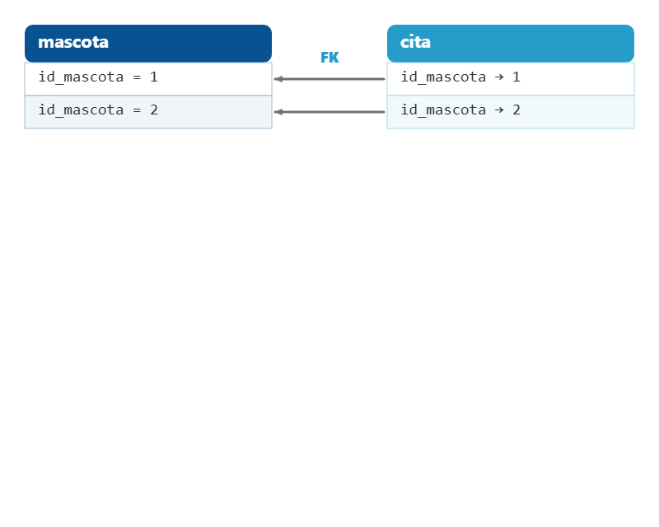
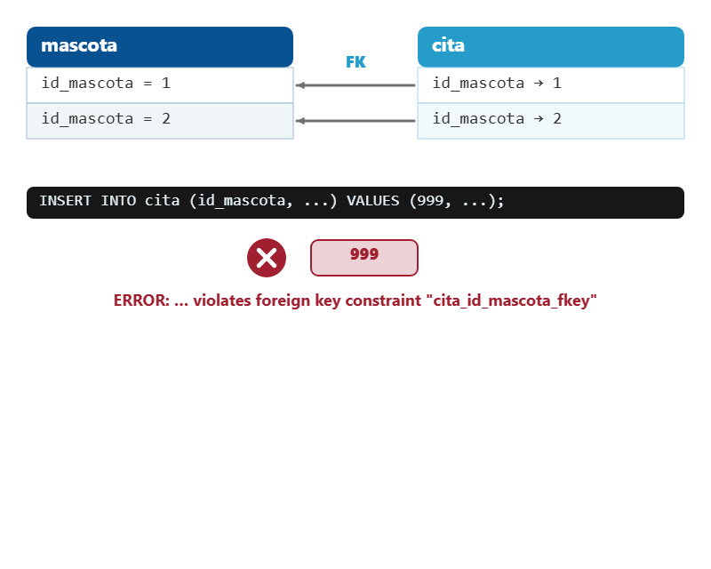
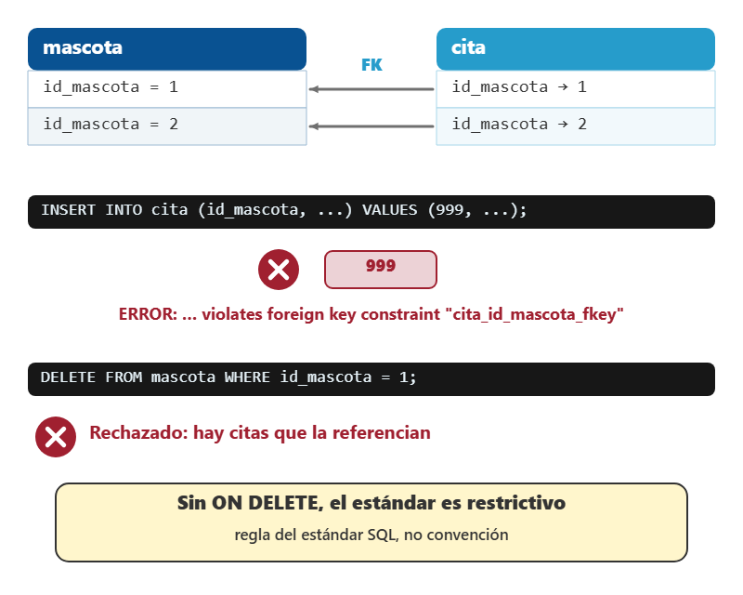
Clave foranea, borrado y por que la FK no basta
– La clave foránea obliga a que cada referencia apunte a una fila que existe: la mascota 999 se rechaza.
– Al borrar el padre, el comportamiento se elige: RESTRICT o NO ACTION, CASCADE o SET NULL.
– Si no se declara nada, el estándar es restrictivo: no se borra un padre con hijos.
– En la clínica casi nada se borra: CASCADE solo para las líneas de una factura.
Clic para avanzar la animación
13
Notes:
QUÉ ES (dilo así): La clave foránea hace que el motor se niegue a guardar una referencia inventada. Esa es la mitad que todos conocen. La otra mitad es qué pasa cuando se intenta borrar la fila a la que otros apuntan: eso se decide al declarar la FK, y si no se decide, el estándar impide el borrado.
CÓMO DARLA (≈3 min):
• Al entrar: Dos tablas: las citas apuntan a mascotas que existen (1 y 2). «La flecha es la FK: cita.id_mascota debe existir en mascota».
• Clic 1: El INSERT con id_mascota 999: el motor lo rechaza y nombra la restricción violada, cita_id_mascota_fkey. Nada se insertó.
• Clic 2: El DELETE de la mascota 1, que tiene citas: rechazado. «Sin cláusula ON DELETE el comportamiento es restrictivo; eso es regla del estándar SQL, no una costumbre».
EJEMPLO: Decisión por relación: mascota → dueño, restrictiva (borrar un dueño no puede evaporar el historial); consulta → cita, restrictiva; detalle_factura → factura, CASCADE (una línea no significa nada sin su factura); detalle_factura → insumo, restrictiva (no se borra un insumo ya facturado).
SI PREGUNTAN:
• «¿Qué diferencia hay entre RESTRICT y NO ACTION?» → Las dos impiden borrar el padre con hijos. NO ACTION, la opción por omisión, revisa al final de la sentencia y puede diferirse; RESTRICT revisa de inmediato. Para este curso se comportan igual.
CUIDADO: CASCADE en mascota → dueño parece cómodo y es peligroso: un DELETE de un dueño se llevaría sus mascotas y, en cadena, sus citas y su historia clínica.
PASA A LA SIGUIENTE: Veamos cómo se declara la FK con su comportamiento al borrar.

Slide 14
La clave foranea y que pasa al borrar el padre
SQL · PostgreSQL
1
2
3
4
5
6
7
8
9
10
11
12
13
CREATE TABLE insumo (
id_insumo SERIAL PRIMARY KEY,
nombre VARCHAR(80) NOT NULL,
stock INT NOT NULL DEFAULT 0 CHECK (stock >= 0),
precio_unit NUMERIC(12,2) NOT NULL CHECK (precio_unit > 0)
);
-- El comportamiento al borrar el padre SE ELIGE. Si no se declara,
-- PostgreSQL asume NO ACTION: se niega a borrar. Eso es del estandar.
ALTER TABLE detalle_factura
ADD CONSTRAINT fk_detalle_insumo
FOREIGN KEY (id_insumo) REFERENCES insumo (id_insumo)
ON DELETE RESTRICT; -- no se borra un insumo ya facturado
14
Notes:
QUÉ ES (dilo así): Dos cosas en un mismo código: la tabla insumo con sus reglas, y una FK agregada después con ALTER TABLE, donde se declara explícitamente qué pasa al borrar el insumo referenciado.
CÓMO DARLA (≈2 min):
• Líneas 1-6: insumo: stock entero, por defecto 0 y nunca negativo (CHECK stock >= 0); precio_unit mayor que cero.
• Líneas 8-9: El comentario: si no se declara, PostgreSQL asume NO ACTION y se niega a borrar.
• Líneas 10-13: ALTER TABLE detalle_factura ADD CONSTRAINT fk_detalle_insumo ... ON DELETE RESTRICT: el nombre de la restricción lo elegimos nosotros y es el que aparecerá en el mensaje de error.
EJEMPLO: Con un insumo ya facturado, DELETE FROM insumo WHERE id_insumo = 1 responde: «update or delete on table "insumo" violates RESTRICT setting of foreign key constraint "fk_detalle_insumo" on table "detalle_factura"».
SI PREGUNTAN:
• «¿Por qué ponerle nombre a la restricción?» → Porque el nombre sale en el error: fk_detalle_insumo dice qué se violó; un nombre automático obliga a buscarlo en el catálogo.
CUIDADO: El CHECK (stock >= 0) de esta tabla es el que la Clase 4 retira a propósito en su demo; aquí queda como la primera defensa del stock.
PASA A LA SIGUIENTE: Y así se ve, palabra por palabra, el error que devuelve el motor.

Slide 15
Integridad referencial: el error que devuelve el motor
SQL · PostgreSQL
1
2
3
4
5
6
7
8
9
10
-- Existe la mascota 1, no existe la 999.
INSERT INTO cita (id_mascota, id_veterinario, fecha_hora, estado)
VALUES (1, 1, TIMESTAMP '2026-09-01 09:00:00', 'PROGRAMADA');
-- INSERT 0 1
INSERT INTO cita (id_mascota, id_veterinario, fecha_hora, estado)
VALUES (999, 1, TIMESTAMP '2026-09-01 10:00:00', 'PROGRAMADA');
-- ERROR: insert or update on table "cita" violates foreign key
-- constraint "cita_id_mascota_fkey"
-- DETAIL: Key (id_mascota)=(999) is not present in table "mascota".
15
Notes:
QUÉ ES (dilo así): Integridad referencial en vivo: el mismo INSERT funciona con una mascota que existe y falla con una que no. Lo importante es aprender a leer el mensaje del motor.
CÓMO DARLA (≈2 min):
• Líneas 2-4: Cita para la mascota 1, que existe: INSERT 0 1, una fila insertada.
• Líneas 6-10: Cita para la mascota 999: el error dice la tabla (cita), la restricción (cita_id_mascota_fkey) y, en DETAIL, la clave que falta: (id_mascota)=(999) no está en mascota.
EJEMPLO: Después del error, SELECT COUNT(*) FROM cita muestra el mismo número que antes del segundo INSERT: la sentencia que falla no deja nada.
SI PREGUNTAN:
• «¿De dónde sale el nombre cita_id_mascota_fkey?» → PostgreSQL lo arma solo cuando la FK no tiene nombre: tabla, columna y el sufijo fkey.
PASA A LA SIGUIENTE: Ahora, por qué en un sistema real casi nunca se borra una mascota.

Slide 16
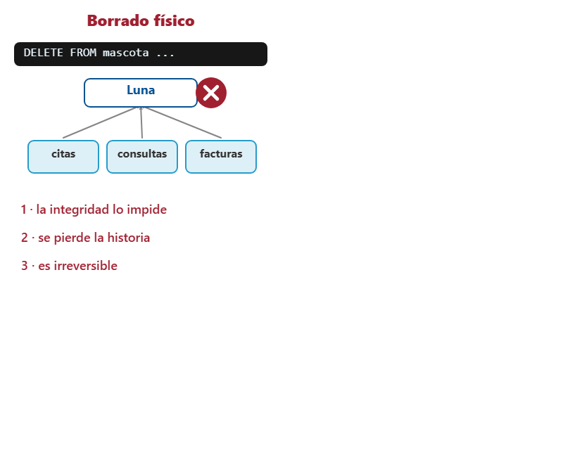
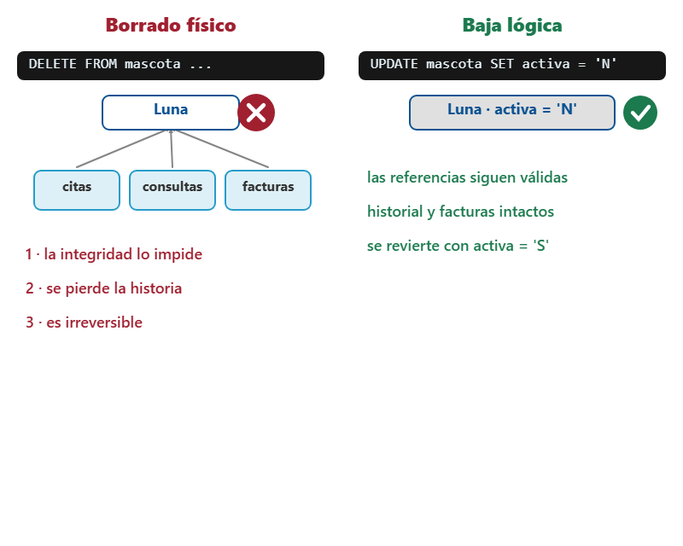
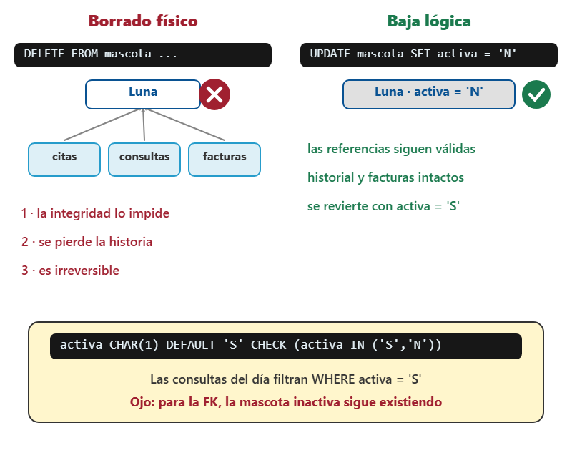
Baja logica: activa CHAR(1) en vez de DELETE
– En un sistema real no se hace DELETE de clientes ni pacientes: se marcan como inactivos.
– DELETE choca con las referencias, borra la historia clínica y no se puede deshacer.
– La baja lógica es un UPDATE: activa = 'N' conserva citas y facturas, y se revierte.
– Ojo: la FK no defiende esta regla; para el motor, la mascota inactiva sigue existiendo.
Clic para avanzar la animación
16
Notes:
QUÉ ES (dilo así): Una mascota que ya no viene no se borra: se marca como inactiva. Borrar falla por integridad, destruye el historial y es irreversible; marcar conserva todo y se puede deshacer. La consecuencia importante es que la regla «una mascota inactiva no agenda» ya no la defiende la FK.
CÓMO DARLA (≈3 min):
• Al entrar: Izquierda, el borrado físico: Luna tiene citas, consultas y facturas colgando. Tres problemas: la integridad lo impide, se pierde la historia y es irreversible.
• Clic 1: Derecha, la baja lógica: UPDATE mascota SET activa = 'N'. Las referencias siguen válidas, el historial queda intacto y se revierte con activa = 'S'.
• Clic 2: Abajo, cómo se declara (activa CHAR(1) DEFAULT 'S' CHECK (activa IN ('S','N'))), que las consultas del día filtran WHERE activa = 'S', y el aviso: para la FK la mascota inactiva sigue existiendo.
EJEMPLO: UPDATE mascota SET activa = 0 WHERE id_mascota = 2; falla con «violates check constraint "mascota_activa_check"»: los valores son 'S' y 'N', no 0 y 1.
SI PREGUNTAN:
• «Entonces, ¿quién impide agendar a una mascota inactiva?» → Un CHECK no puede (mira solo su propia fila, y activa vive en otra tabla). Lo resuelve un procedimiento almacenado (Clase 3) o un trigger (Clase 4).
CUIDADO: Si el grupo sale de hoy pensando en DELETE, en la Clase 3 no va a entender para qué se valida «mascota activa» antes de agendar.
PASA A LA SIGUIENTE: Comprobémoslo con código: la FK acepta la cita de una mascota inactiva.

Slide 17
Lo que el DDL NO puede defender solo
SQL · PostgreSQL
-- La FK garantiza que el identificador EXISTA. No que el negocio lo quiera.
UPDATE mascota SET activa = 'N' WHERE id_mascota = 1; -- baja logica
INSERT INTO cita (id_mascota, id_veterinario, fecha_hora, estado)
VALUES (1, 1, TIMESTAMP '2026-09-02 08:00:00', 'PROGRAMADA');
-- INSERT 0 1 <-- la acepta: para el motor la mascota 1 existe
-- Un CHECK tampoco: solo mira columnas de SU propia fila.
-- La regla «una mascota inactiva no agenda» necesita consultar OTRA tabla,
-- y eso es un procedimiento (Clase 3) o un trigger (Clase 4).
17
Notes:
QUÉ ES (dilo así): El código demuestra el límite del DDL: después de dar de baja a la mascota 1, el motor acepta una cita nueva para ella. La FK garantiza que el identificador existe, no que el negocio lo quiera.
CÓMO DARLA (≈3 min):
• Línea 2: UPDATE mascota SET activa = 'N' WHERE id_mascota = 1: la baja lógica.
• Líneas 4-6: El INSERT de una cita para la mascota 1: INSERT 0 1. El motor la acepta porque la mascota 1 existe.
• Líneas 8-10: Un CHECK tampoco sirve: solo mira columnas de su propia fila, y activa está en mascota, no en cita. Hace falta un procedimiento (Clase 3) o un trigger (Clase 4).
EJEMPLO: Con los datos de práctica, el riesgo se mide con una consulta: citas no canceladas cuya mascota tiene activa = 'N'. Hoy da 0 filas; mañana puede no darlo.
SI PREGUNTAN:
• «¿Y si pongo la columna activa también en cita?» → Sería un dato repetido: se desincroniza en cuanto cambie la mascota (la anomalía de actualización de hace un rato).
CUIDADO: Las tres reglas del modelo se reparten así: «stock nunca negativo» sí cabe en un CHECK; «mascota inactiva no agenda» y «todo cambio de estado queda registrado» necesitan lógica programada.
PASA A LA SIGUIENTE: Volvamos al diagrama: ¿qué lo hace un diagrama y no un dibujo?

Slide 18
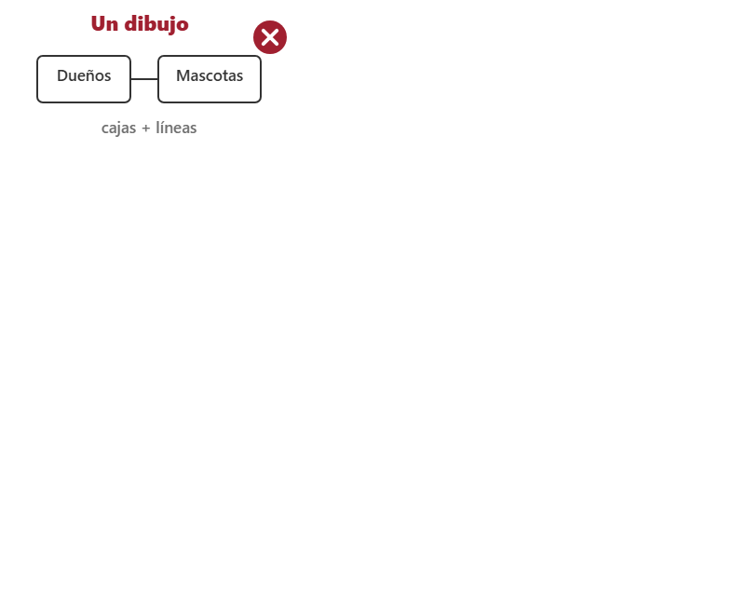
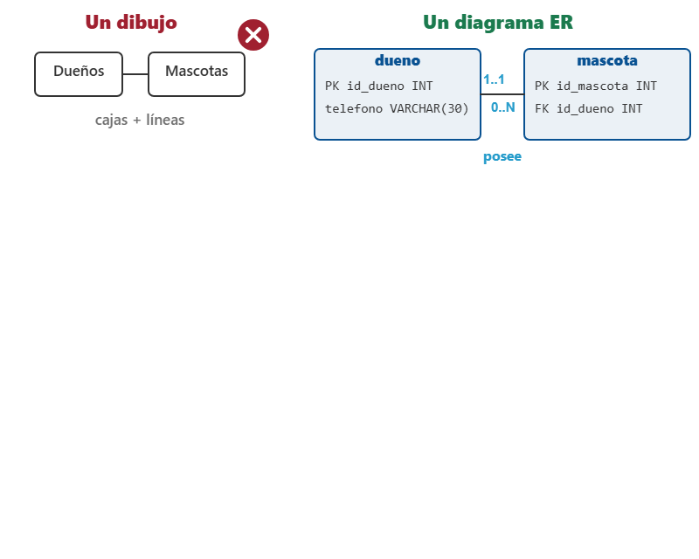
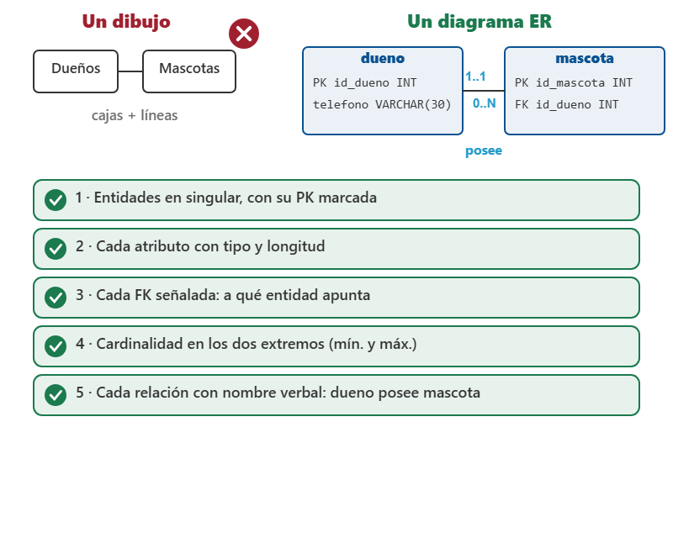
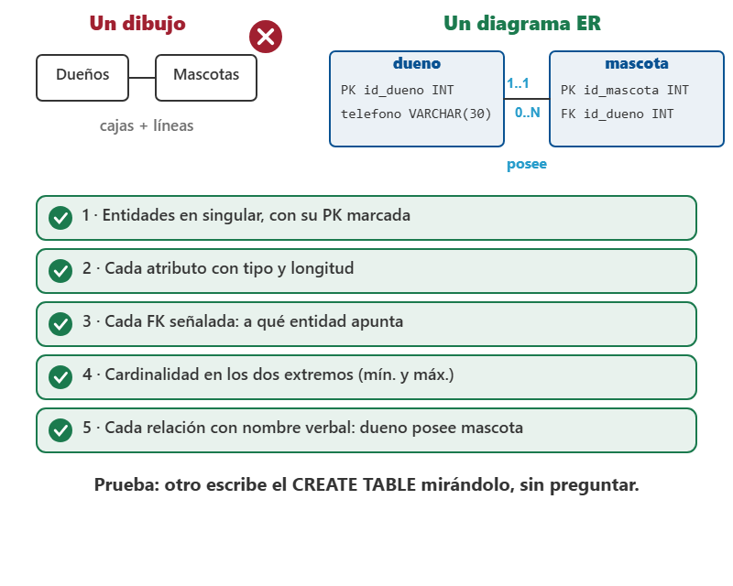
Que separa un diagrama ER de un dibujo
– Un dibujo son cajas unidas por líneas; un diagrama ER cumple cinco condiciones verificables.
– Entidades en singular con su PK, atributos con tipo y longitud, y cada FK señalada.
– Cada relación lleva cardinalidad en los dos extremos y un nombre verbal: dueno posee mascota.
– Prueba: otra persona escribe el CREATE TABLE mirándolo, sin preguntar nada.
Clic para avanzar la animación
18
Notes:
QUÉ ES (dilo así): Es fácil dibujar cajas y creer que eso es un modelo. Un diagrama entidad-relación bien hecho cumple cinco condiciones que se pueden revisar una por una, y tiene una prueba de aceptación muy simple: alguien más debe poder escribir el CREATE TABLE con solo mirarlo.
CÓMO DARLA (≈3 min):
• Al entrar: El dibujo: «Dueños» y «Mascotas» unidos por una línea. «¿Qué tipo tiene el teléfono? ¿Cuántas mascotas puede tener un dueño? El dibujo no lo dice».
• Clic 1: El mismo modelo como diagrama: dueno y mascota en singular, PK y FK marcadas, atributos con tipo, cardinalidad 1..1 y 0..N y el verbo «posee».
• Clic 2: Las cinco condiciones, una por una; detente en la 4: el mínimo dice si la relación es obligatoria (0..N: un dueño puede no tener mascotas aún).
• Clic 3: La prueba de aceptación: otra persona escribe el CREATE TABLE mirándolo, sin preguntar.
EJEMPLO: Cita y consulta son 1 a 1 pero no simétricas: una cita programada aún no tiene consulta, y una consulta no existe sin su cita. Eso se materializa como consulta.id_cita NOT NULL UNIQUE.
SI PREGUNTAN:
• «¿Cuánto debe ocupar el diagrama?» → El modelo completo tiene 8 entidades y 7 relaciones y cabe legible en una hoja. Si no cabe, se divide por subsistemas (convención, no norma).
CUIDADO: No aceptes un diagrama sin cardinalidades ni tipos «porque se ve ordenado»: la decisión que falta (¿un veterinario puede tener dos citas en la misma franja?) reaparece cuando ya hay datos y procedimientos escritos encima.
PASA A LA SIGUIENTE: La condición 2 pide tipos: elegirlos mal es donde se pagan las facturas más caras.

Slide 19
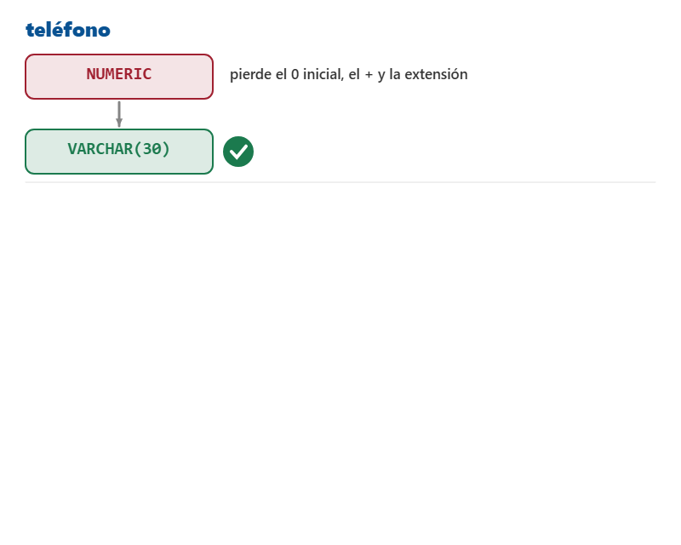
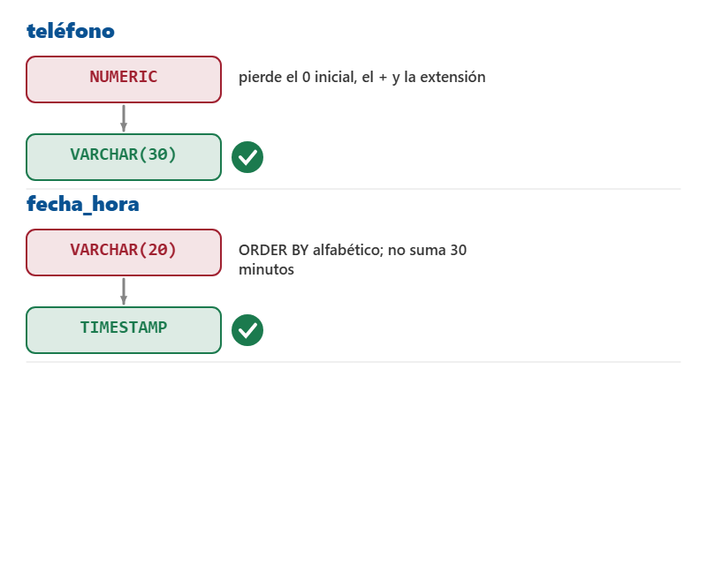
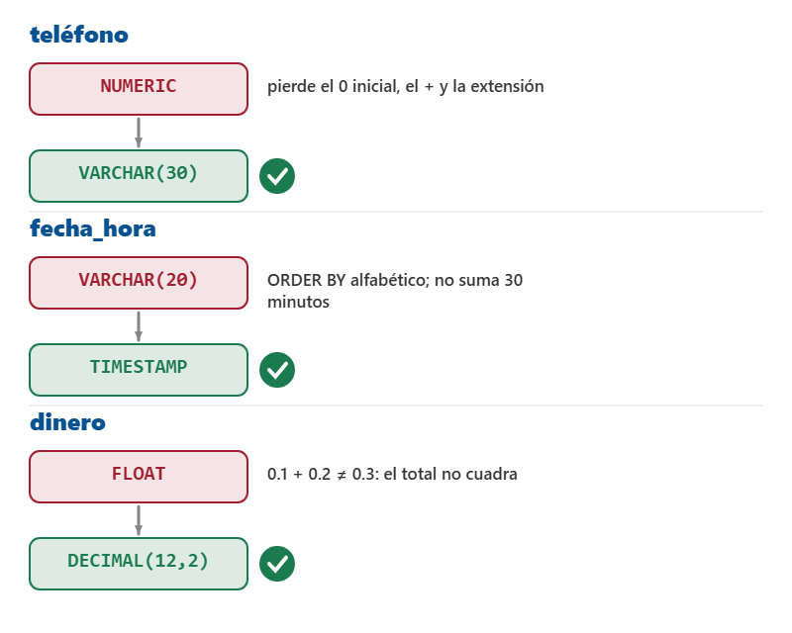
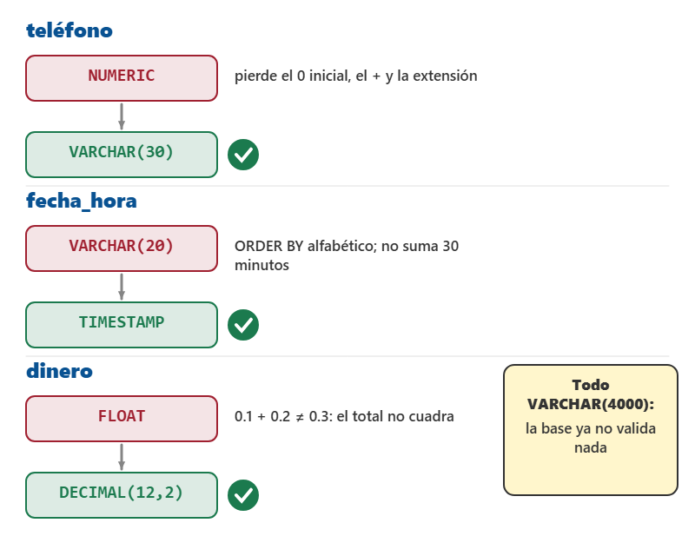
Tipos de datos: donde se pagan las facturas mas caras
– Un teléfono no es un número: como NUMERIC pierde el 0 inicial y el +; va VARCHAR(30).
– Una fecha no es texto: como VARCHAR ordena alfabéticamente y no suma minutos; va TIMESTAMP.
– El dinero no es flotante: FLOAT acumula error al sumar; va DECIMAL(12,2).
– Todo VARCHAR(4000) por comodidad deja a la base sin validar nada.
Clic para avanzar la animación
19
Notes:
QUÉ ES (dilo así): Elegir el tipo parece trivial y es donde se pagan los errores más caros, porque cambiarlo después obliga a convertir datos que ya existen. Hay tres casos clásicos: teléfono, fecha y dinero, y una tentación contraria, declarar todo como texto largo.
CÓMO DARLA (≈3 min):
• Al entrar: Teléfono: como NUMERIC se pierden el 0 inicial, el + del prefijo y la extensión. Va VARCHAR(30).
• Clic 1: Fecha: como VARCHAR(20), ORDER BY ordena como palabras y no se pueden sumar 30 minutos para calcular el fin de la cita. Va TIMESTAMP.
• Clic 2: Dinero: FLOAT guarda decimales en binario; 0.1 + 0.2 no da exactamente 0.3 y el total deja de cuadrar con sus líneas. Va DECIMAL(12,2), que en PostgreSQL es lo mismo que NUMERIC(12,2).
• Clic 3: La tentación contraria: todo VARCHAR(4000). La base ya no valida nada y cada pantalla tiene que hacerlo por su cuenta.
EJEMPLO: En PostgreSQL, SELECT 0.1::float8 + 0.2::float8 = 0.3::float8 devuelve false; con NUMERIC devuelve true. Y ordenar como texto las fechas '2026-10-02' y '2026-9-15' pone la de septiembre después de la de octubre.
SI PREGUNTAN:
• «¿Por qué email VARCHAR(120) y no 50?» → Porque el estándar de correo admite direcciones de hasta 254 caracteres; 120 cubre los casos reales. Son números de convención del curso: nombre 80, teléfono 30, especie 40.
CUIDADO: Si vienes de Oracle: allí el dinero es NUMBER(12,2); en PostgreSQL NUMBER no existe, se escribe NUMERIC o DECIMAL.
PASA A LA SIGUIENTE: Además del tipo, el nombre: una mayúscula puede costar veinte minutos.

Slide 20
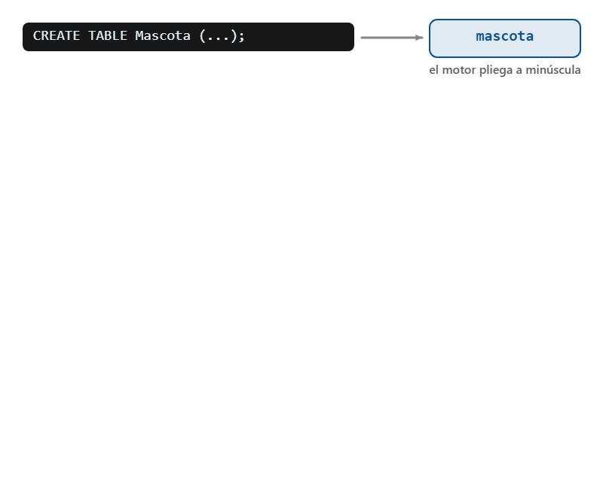
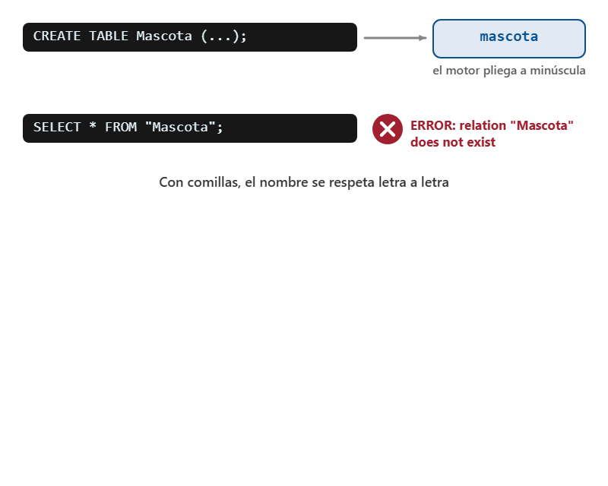
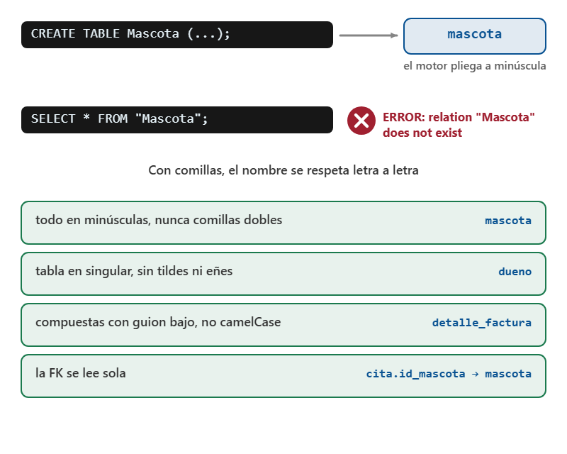
Convenciones de nombres para que el DDL corra a la primera
– PostgreSQL pasa a minúsculas todo nombre sin comillas: CREATE TABLE Mascota crea mascota.
– Con comillas dobles el nombre se respeta letra a letra, y "Mascota" ya no es mascota.
– Regla: minúsculas, singular, sin tildes ni eñes, guion bajo y nunca comillas dobles.
– Mismo nombre en diagrama, DDL y Mermaid: cita.id_mascota apunta a mascota.id_mascota.
Clic para avanzar la animación
20
Notes:
QUÉ ES (dilo así): PostgreSQL convierte a minúsculas cualquier nombre escrito sin comillas. Por eso la regla del curso es simple: todo en minúsculas, singular, sin tildes y sin comillas dobles, y el mismo nombre en el diagrama, en el DDL y en el código Mermaid.
CÓMO DARLA (≈3 min):
• Al entrar: CREATE TABLE Mascota crea una tabla llamada mascota: el motor pliega el nombre a minúscula.
• Clic 1: SELECT * FROM "Mascota" falla: con comillas el nombre se toma letra a letra y esa tabla no existe. Error real: relation "Mascota" does not exist.
• Clic 2: Las cuatro reglas con su ejemplo: mascota, dueno, detalle_factura, y la FK que se lee sola: cita.id_mascota apunta a mascota.id_mascota.
EJEMPLO: El error al revés también existe: CREATE TABLE "Mascota" con comillas y luego SELECT * FROM mascota responde relation "mascota" does not exist.
SI PREGUNTAN:
• «¿Por qué singular si la tabla guarda muchas mascotas?» → Porque se nombra por lo que guarda cada fila, y así la FK se lee sola: cita.id_mascota.
• «¿Por qué sin eñe?» → Funciona en PostgreSQL, pero complica escribirla en otros teclados, herramientas y motores. dueno se escribe igual en cualquier parte.
CUIDADO: El patrón de identificadores es id_<entidad>, con el mismo nombre en la tabla propia y en la que la referencia: así el JOIN se escribe sin buscar cómo se llamó la columna.
PASA A LA SIGUIENTE: Con qué herramientas se hace todo esto hoy, y qué demuestra cada una.

Slide 21
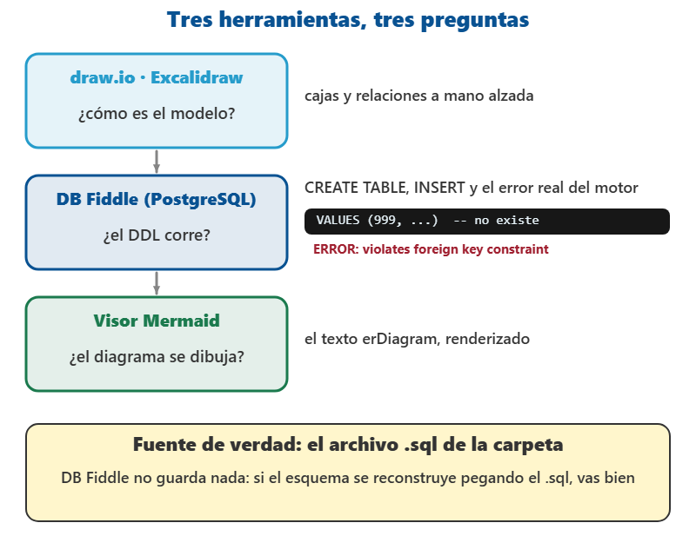
Herramientas del dia y que se puede demostrar con cada una
– Con draw.io o Excalidraw se piensa el modelo a mano alzada, sin instalar nada.
– En DB Fiddle (PostgreSQL en el navegador) corre el DDL y se ve el error real del motor.
– Un visor Mermaid dibuja el texto erDiagram, que se guarda junto al DDL.
– DB Fiddle no guarda nada: la fuente de verdad es el archivo .sql de la carpeta.
21
Notes:
QUÉ ES (dilo así): Tres herramientas gratuitas, cada una responde una pregunta: ¿cómo es el modelo? (draw.io o Excalidraw), ¿el DDL corre? (DB Fiddle, que es PostgreSQL real en el navegador) y ¿el diagrama se dibuja? (un visor Mermaid).
CÓMO DARLA (≈2 min):
• Al entrar: Recorre las tres cajas de arriba abajo; en la del medio señala el ejemplo: la cita con la mascota 999 y el error de FK que se lee en vivo. Cierra con el recuadro: DB Fiddle recrea el esquema en cada ejecución, así que lo que vale es el archivo .sql guardado en la carpeta del proyecto.
EJEMPLO: La prueba de que el .sql está completo: abrir DB Fiddle vacío, pegar el archivo y reconstruir el esquema con sus datos en menos de cinco minutos.
SI PREGUNTAN:
• «¿Y Oracle Live SQL?» → Solo como contraste de sintaxis para quien encuentre Oracle en el trabajo. El motor del curso es PostgreSQL.
CUIDADO: DB Fiddle no tiene usuarios ni roles reales; los permisos de la Clase 2 se practican en PostgreSQL en el navegador con SET ROLE.
PASA A LA SIGUIENTE: La tercera herramienta merece su lámina: del ER dibujado al código Mermaid.

Slide 22
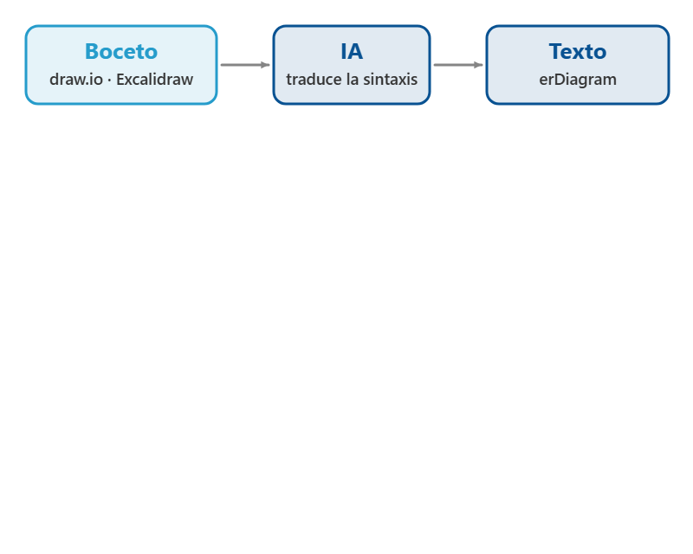
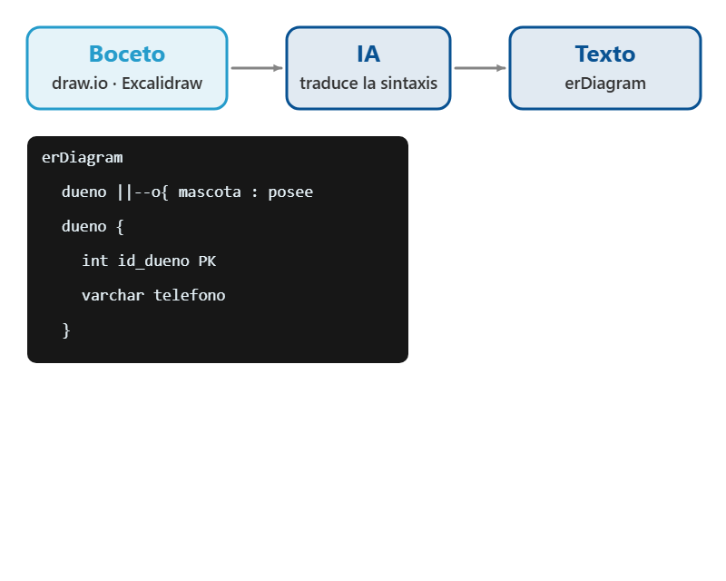
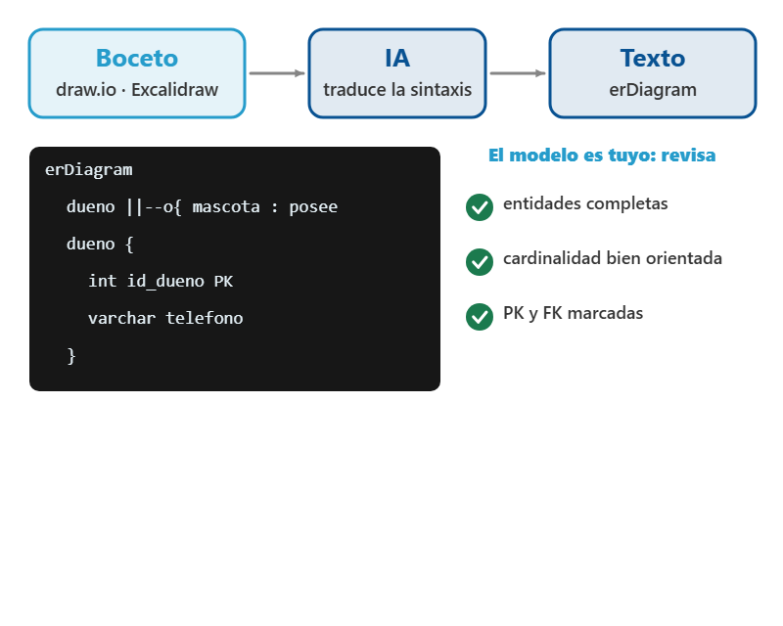
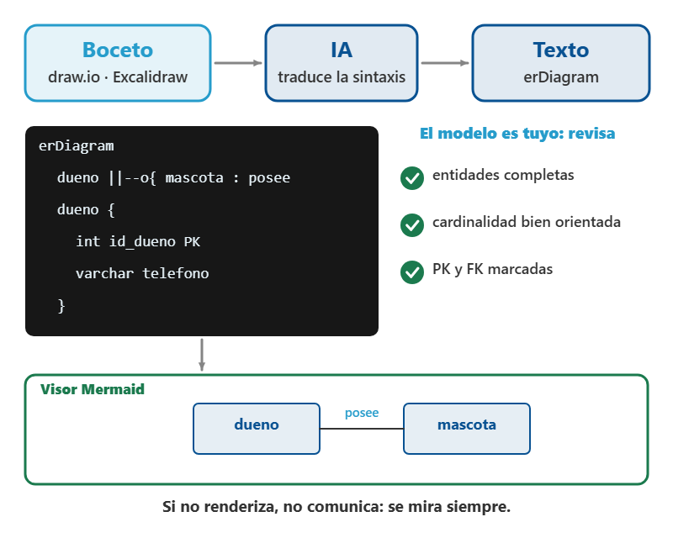
Del ER dibujado al codigo Mermaid
– Un ER en Mermaid no es una imagen: es texto erDiagram que un visor dibuja al instante.
– Se piensa en un boceto y una IA lo traduce; la sintaxis es de la IA, el modelo es tuyo.
– Se revisa: entidades completas, cardinalidad bien orientada, PK y FK marcadas.
– Siempre se pega en un visor: un diagrama que no renderiza no comunica nada.
Clic para avanzar la animación
22
Notes:
QUÉ ES (dilo así): El diagrama del curso se guarda como texto Mermaid, no como imagen. No hace falta dibujar escribiendo código: se piensa en un boceto, una IA traduce la sintaxis y uno revisa que el modelo sea el suyo. Al final se comprueba en un visor que se dibuje.
CÓMO DARLA (≈3 min):
• Al entrar: El camino: boceto en draw.io o Excalidraw, la IA traduce, sale texto erDiagram.
• Clic 1: El texto: dueno ||--o{ mascota : posee se lee «un dueño posee cero o muchas mascotas»; dentro de dueno { } van los atributos con su tipo y PK.
• Clic 2: La revisión: entidades completas, cardinalidad en el sentido correcto, PK y FK marcadas. «La IA acierta la sintaxis, no tu modelo».
• Clic 3: El visor dibuja el diagrama. Si no renderiza, se corrige ahí mismo.
EJEMPLO: En ||--o{ cada lado es un extremo: || es «exactamente uno» del lado de dueno y o{ es «cero o muchos» del lado de mascota.
SI PREGUNTAN:
• «¿Puedo entregar el PNG en vez del texto?» → El PNG sirve para un informe, pero la fuente es el texto: es lo que se corrige, se versiona y se compara con el DDL.
CUIDADO: Los nombres del erDiagram deben ser los del DDL: dueno y mascota en minúscula, no DUENO ni Dueños. Si difieren, ya no es el mismo modelo.
PASA A LA SIGUIENTE: Vamos a la demo: todo esto en vivo.

Slide 23
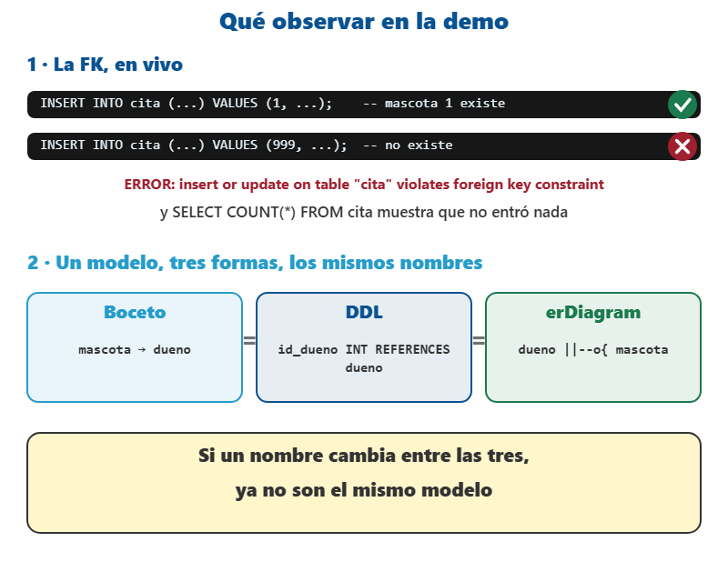
Demo del dia
– Crear las tablas con su PK, FK y CHECK, e insertar un dueño, su mascota y una cita.
– Insertar una cita para la mascota 999 y leer el error de clave foránea del motor.
– Pasar el boceto a erDiagram y comprobar que los nombres coinciden con el DDL.
23
Notes:
QUÉ ES (dilo así): La demo junta lo de hoy: un boceto, el DDL que corre en PostgreSQL, el error de integridad leído en vivo y el mismo modelo pasado a Mermaid.
CÓMO DARLA (≈15 min):
• Al entrar: 1) Boceto en draw.io: dueño, mascota y cita con sus claves (3 min). 2) En DB Fiddle, el DDL de las tres tablas con PK, FK y CHECK, y los INSERT de Ana Pérez, la perra Luna y su cita; corre el JOIN (5 min). 3) Inserta una cita con la mascota 999 y lee el error en voz alta: tabla, restricción y DETAIL (2 min). 4) Pide a una IA el erDiagram del boceto, pégalo en el visor y compara nombres con el DDL (5 min).
CUIDADO: Lleva el script de la demo en un archivo .sql y pégalo: escribirlo en vivo consume el tiempo de la parte que importa, que es leer el error. Y si la IA devuelve DUENO en mayúsculas, corrígelo frente al grupo: es justo el punto de la lámina de convenciones.
PASA A LA SIGUIENTE: Los cuatro pasos del boceto al código quedan proyectados para la práctica.

Slide 24
Del boceto al código Mermaid
El diagrama es texto Mermaid: la imagen sale del codigo, no al reves
Disena visual
Dibuja el diagrama como quieras en Excalidraw o draw.io: es mas rapido arrastrar cajas que escribir codigo, y ahi es donde piensas el modelo.
1
Traduce con IA
Copia o describe tu boceto a una IA y pidele el codigo Mermaid usando erDiagram. Revisa el resultado: la IA acierta la sintaxis, no tu modelo.
2
Renderiza y corrige
Pega el codigo en un visor Mermaid (por ejemplo mermaid.live) y mira como lo dibuja. Si no renderiza, corrige ahi mismo: un diagrama que no renderiza no comunica nada.
3
Guarda codigo e imagen
Conserva el texto Mermaid, que es la fuente, y exporta el PNG para tu informe.
4
24
Notes:
QUÉ ES (dilo así): Los cuatro pasos para pasar de un diagrama dibujado a uno en texto Mermaid. Quedan proyectados mientras el grupo trabaja.
CÓMO DARLA (≈2 min):
• Al entrar: Léelos en orden y subraya dos: en el 2, la IA acierta la sintaxis pero el modelo lo revisa cada uno; en el 4, lo que se guarda es el texto Mermaid (la fuente), y el PNG es solo para el informe.
CUIDADO: Si alguien pega el código y el visor marca error, casi siempre es un nombre con espacio o tilde, o un atributo sin tipo.
PASA A LA SIGUIENTE: Cerramos.

Slide 25

Clase 1 · Revision BD I · Arranque de la base de datos
Por que esto no es Bases de Datos I, y el vocabulario minimo
Nivel conceptual y nivel fisico
Clave primaria
Todo lo visto queda proyectado para repasar
Notes:
QUÉ ES (dilo así): Cierre: hoy la clínica pasó del papel a un modelo con claves, relaciones y reglas que el motor defiende solo, y vimos dónde termina esa defensa.
CÓMO DARLA (≈3 min):
• Al entrar: Pregunta de salida: «nombren una regla de la clínica que el DDL sí defiende y una que no». Respuesta esperada: el stock negativo sí (CHECK); la mascota inactiva que agenda no (necesita un procedimiento, que es la Clase 3).
PASA A LA SIGUIENTE: La próxima clase: quién puede hacer qué sobre estas tablas (roles y privilegios).

